Slide 1


MEDIA MENGAJAR
Pendidikan Jasmani, Olahraga, dan Kesehatan
UNTUK SD/MI KELAS 5

Slide 2
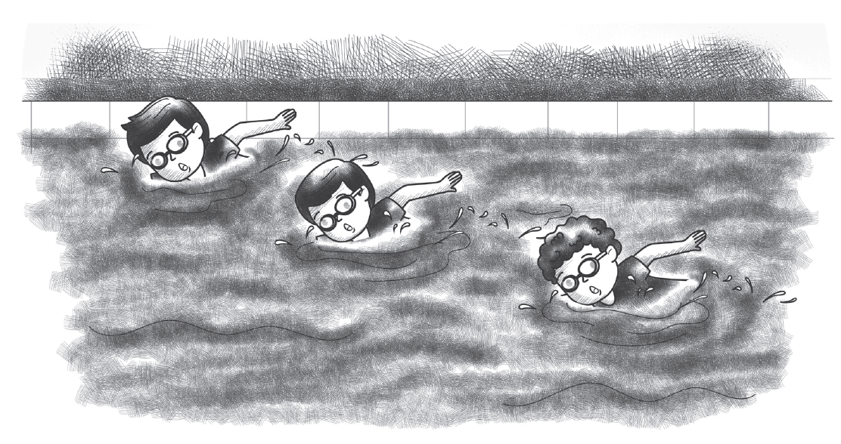
Bab
AKTIVITAS PERMAINAN DAN OLAHRAGA AIR
8
Tujuan Pembelajaran
Setelah mempelajari materi pada bab ini, peserta didik diharapkan dapat:
8.1 Menjelaskan gerak dasar meluncur, gerakan tungkai, gerakan lengan, dan teknik pernapasan dalam renang gaya bebas;
8.2 Mempraktikkan gerak dasar meluncur, gerakan tungkai, gerakan lengan, dan teknik pernapasan dalam renang gaya bebas;
8.3 Menjelaskan tata tertib di kolam renang;
8.4 Mempraktikkan tata tertib di kolam renang.
Notes:
Jika terdapat gambar cantumkan sumber gambar dgn ukuran font 10pt

Slide 3

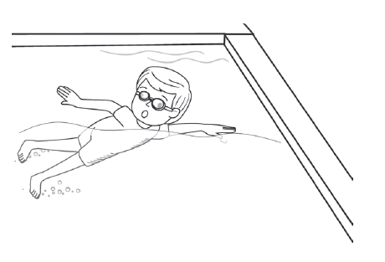
A. Pengertian Renang Gaya Bebas
Renang gaya bebas adalah salah satu gaya renang dengan posisi tubuh perenang menelungkup sejajar permukaan air.
Posisi tangan dan kaki hampir serupa dengan renang gaya punggung, akan tetapi posisi tubuh telungkup.

Slide 4
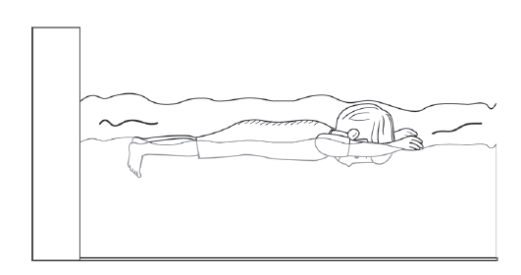
B. Gerak Dasar Renang Gaya Bebas
1. Posisi badan
Posisi badan yang benar saat melakukan renang gaya bebas adalah badan lurus sejajar permukaan air dengan tubuh menelungkup dan wajah menghadap ke bawah.

Slide 5
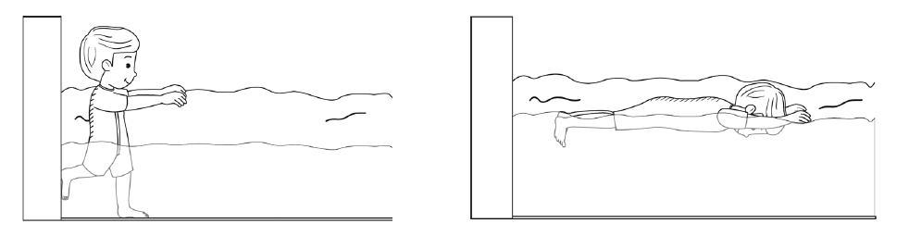
2. Gerak dasar meluncur
Gerakan meluncur merupakan gerak tolakan dalam olahraga renang.

Slide 6
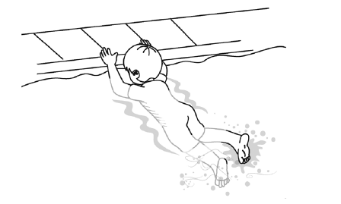
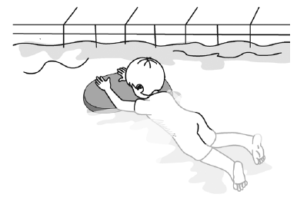
3. Gerak dasar tungkai
Gerak dasar tungkai bermanfaat untuk melemaskan dan melenturkan otot kaki supaya tidak mudah mengalami kram dan dapat melatih keseimbangan tubuh dalam air.

Slide 7
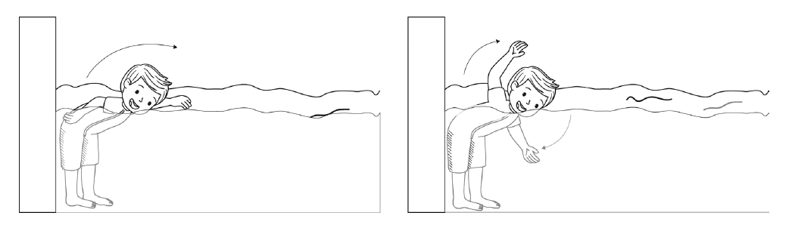
4. Gerakan dasar lengan
Gerakan tangan saat renang gaya bebas seperti mengayuh. Kekuatan tangan kanan dan kiri harus seimbang.

Slide 8
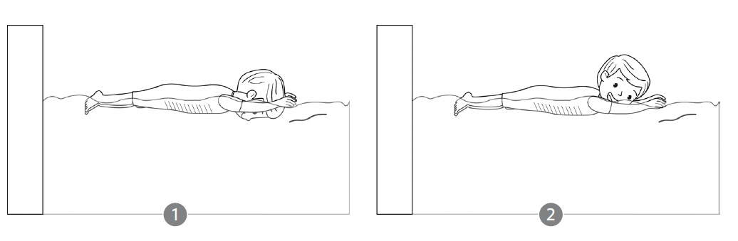
5. Gerak dasar pernapasan
Pengambilan napas atau udara dalam renang gaya bebas dilakukan menggunakan mulut dengan memiringkan kepala ke kanan atau ke kiri. Tujuan mengambil napas melalui mulut adalah untuk menghindari masuknya air ke hidung.

Slide 9
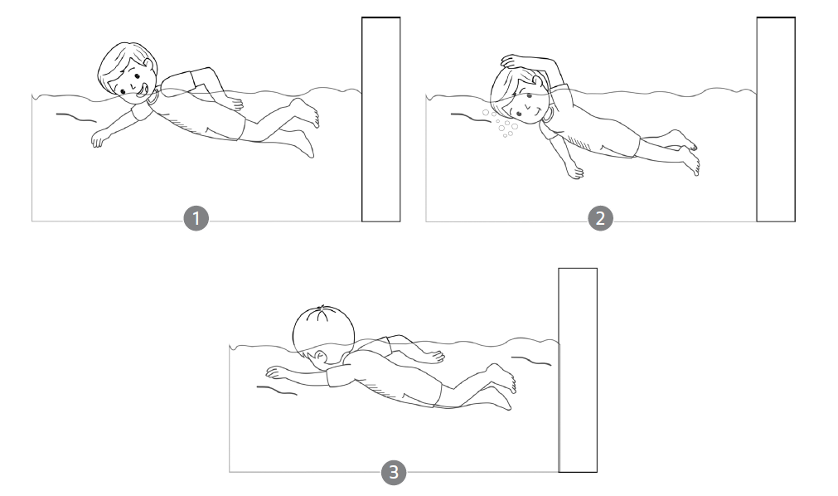
6. Koordinasi gerakan renang gaya bebas
Koordinasi gerakan adalah penggabungan semua gerakan dalam renang gaya bebas menjadi sebuah rangkaian gerakan yang dilakukan bersamaan.

Slide 10
C. Tata Tertib di Kolam Renang
tertib di kolam renang antara lain sebagai berikut.
1. Selalu menjaga kebersihan lingkungan kolam renang.
2. Tidak membawa makanan atau minuman ke dalam kolam renang.
3. Memakai pakaian renang saat berenang.
4. Mandi dan mengganti pakaian pada tempat yang telah disediakan.
5. Tidak bermain di kolam renang yang dalam jika belum mahir berenang.
6. Melakukan pemanasan sebelum berenang.
7. Selalu menjaga keselamatan diri sendiri dan orang lain.

